Slide 1
MODENSCHAU

Slide 2

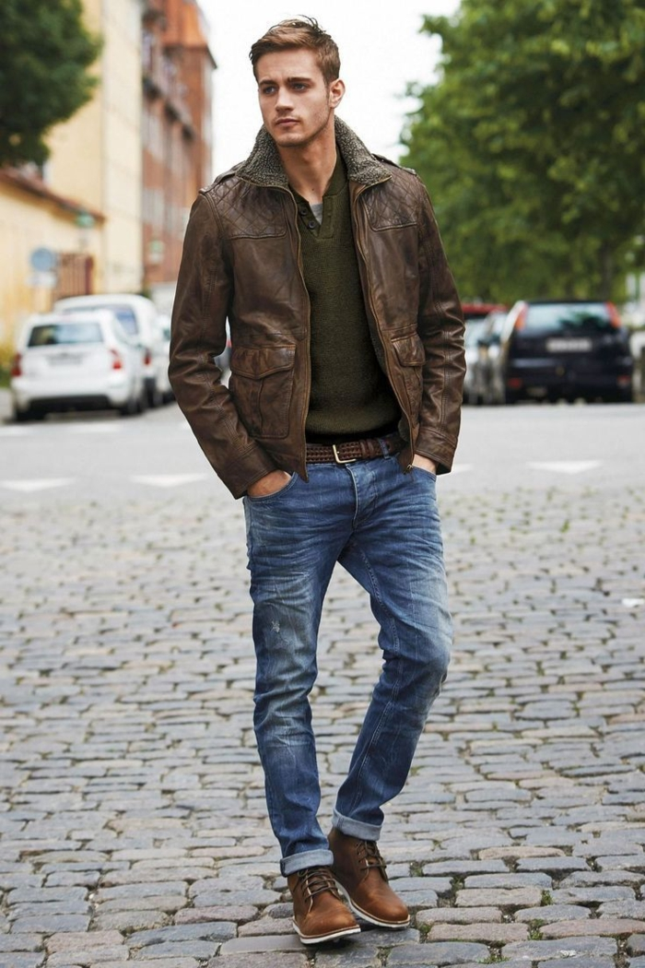
Der Pullover
Die Jacke

Slide 3
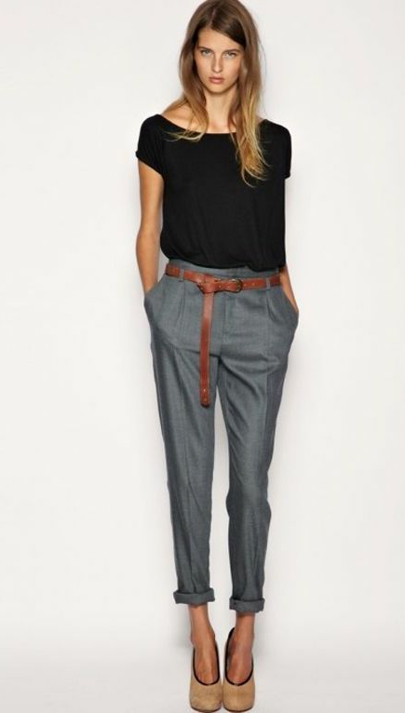
Das T-Shirt
Die Schuhe

Slide 4
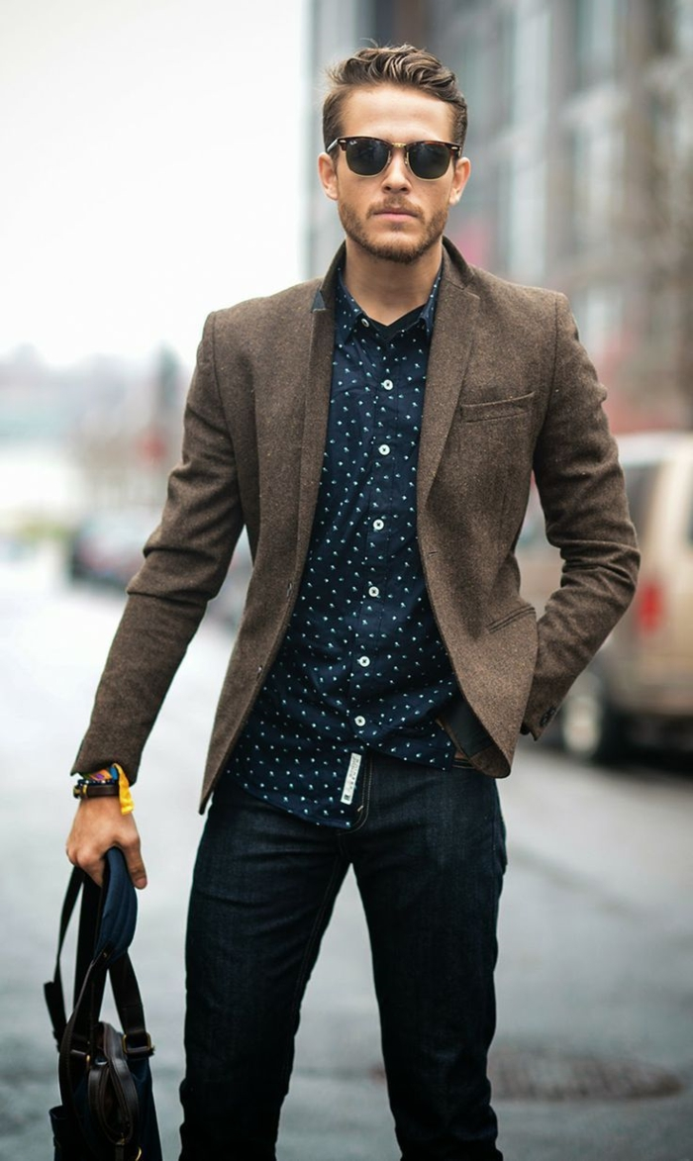
Das Hemd
Die Jeans

Slide 5
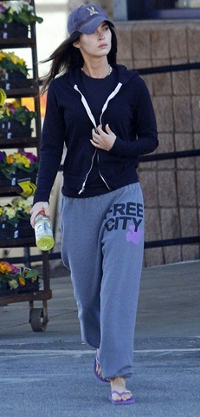
Die Kappe
Die Jogginghose

Slide 6
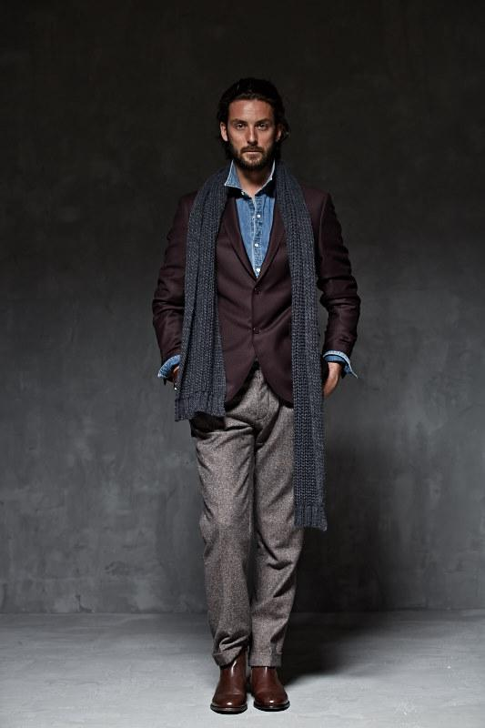
Der Schal
Die Hose

Slide 7
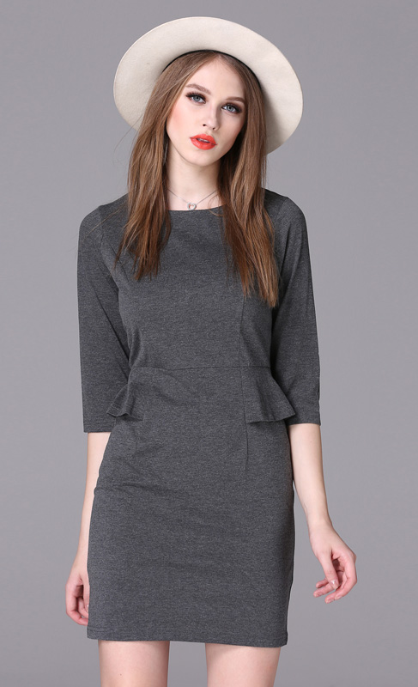
Der Hut
Das Kleid

Slide 8
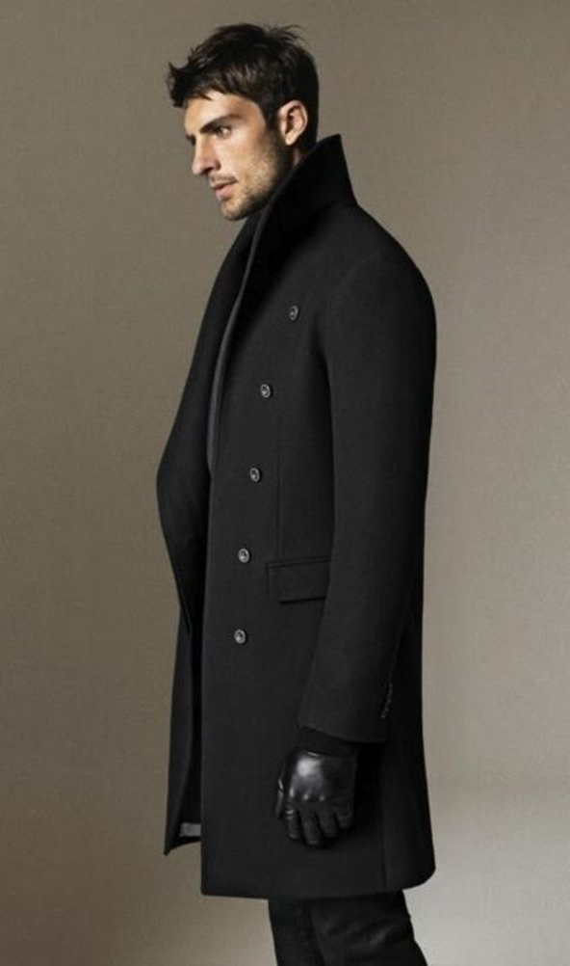
Der Mantel
Die Handschuhe

Slide 9
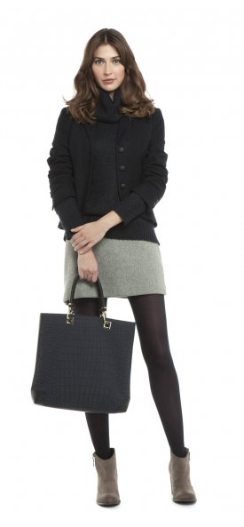
Der Rock
Die Strümpfe

Slide 10
JETZT BIST DU DRAN!

Slide 19

(Arbeitsblatt)

Slide 20

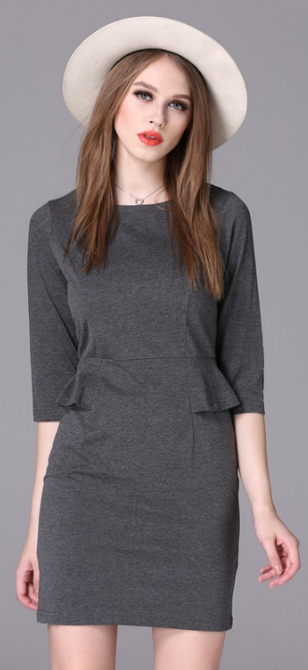
Die Kappe
Der Schal
Der Pullover
Die Jacke
Das T-Shirt
Die Jeans
Das Hemd
Die Schuhe
Die Jogginghose
Die Hose
Der Hut
Der Mantel
Der Rock
Die Handschuhe
Die Strümpfe
Das Kleid

Slide 21
WAS TRÄGT ER?
WAS TRÄGT SIE?

Slide 22
Er trägt einen Pullover. Sein Pullover ist …
Er trägt eine Jacke. Seine Jacke ist …
Er trägt ein T-Shirt. Sein T-Shirt ist …
Er trägt Ø Schuhe. Seine Schuhe sind …

Slide 23
Sie trägt einen Gürtel. Ihr Gürtel ist …
Sie trägt eine Hose. Ihre Hose ist …
Sie trägt ein T-Shirt. Ihr T-Shirt ist …
Sie trägt Ø Schuhe. Ihre Schuhe sind …

Slide 24
JETZT BIST DU DRAN!

Slide 31
WIE FINDEST DU …?

Slide 32
elegant
klasse
schick
cool
schön
modisch
praktisch
originell
bequem
lustig
altmodisch
hässlich
Ich finde einen Pullover (nicht)…
Ich finde eine Jacke (nicht)…
Ich finde ein T-Shirt (nicht)…
Ich finde Ø Schuhe (nicht)…

Slide 33



elegant
klasse
schick
cool
schön
modisch
praktisch
originell
bequem
lustig
altmodisch
hässlich

Slide 34
WELCHEN LOOK MAGST DU (NICHT)?
WARUM?

Slide 35

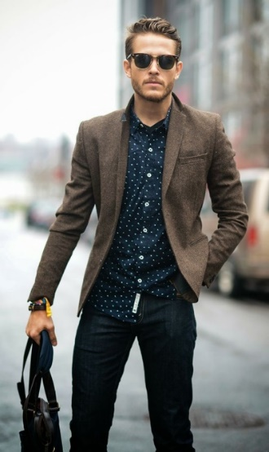

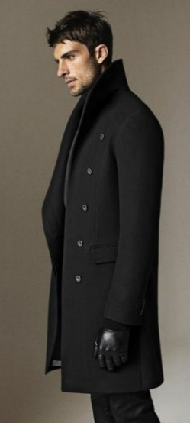


1
2
3
4
5
6
7
Top
Flop
Ich mag den Look Nummer ...
Ich mag den Look Nummer ... nicht.
Er / sie trägt …
Er / sie trägt …
… ist meine Lieblingsfarbe.
… ist nicht meine Lieblingsfarbe.
Ich finde seinen .. / seine .. / sein .. …
Ich finde seinen .. / seine .. / sein .. (nicht) …
Ich finde ihren .. / ihre .. / ihr .. …
Ich finde ihren .. / ihre .. / ihr .. (nicht) …
Das ist mein Stil.
Das ist nicht mein Stil.

Slide 36
(Arbeitsblatt)

Slide 37
Welchen Look magst du? Welchen Look magst du nicht? Warum?
Top
Flop
Ich mag den Look Nummer ...
Ich mag den Look Nummer ... nicht.
Er / sie trägt einen .. / eine .. / ein ..
Er / sie trägt einen .. / eine .. / ein ..
Sein .. / seine .. / sein .. ist …
Sein .. / seine .. / sein .. ist (nicht) …
Ihr .. / ihre .. / ihr .. ist …
Ihr .. / ihre .. / ihr .. ist (nicht) …
… ist meine Lieblingsfarbe.
… ist nicht meine Lieblingsfarbe.
Ich finde seinen .. / seine .. / sein .. …
Ich finde seinen .. / seine .. / sein .. (nicht) …
Ich finde ihren .. / ihre .. / ihr .. …
Ich finde ihren .. / ihre .. / ihr .. (nicht) …
Das ist mein Stil.
Das ist nicht mein Stil.

